Slide 1
Милунка
Савић
НАРЕДНИК СРПСКЕ ВОЈСКЕ

Slide 2
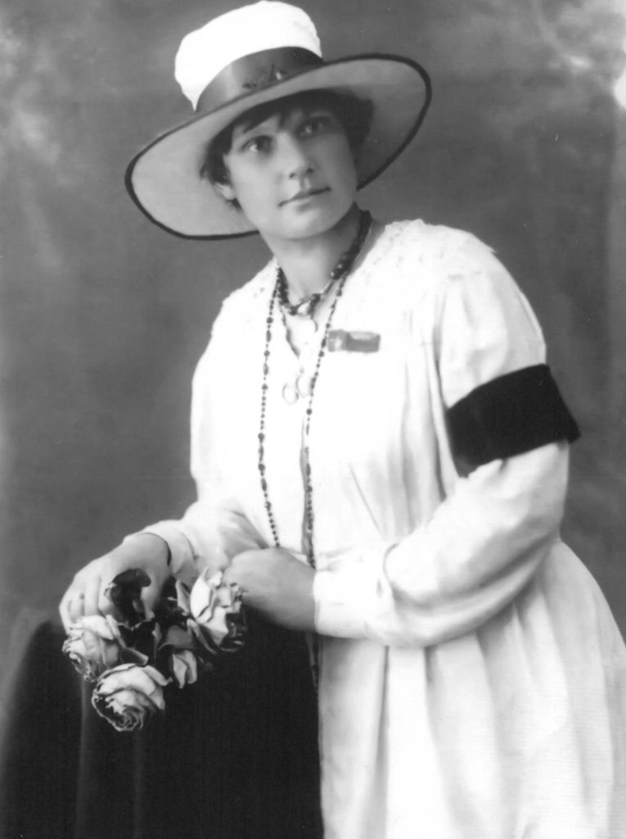
Биографија
Милунка Савић – Глигоријевић рођена је 28.Јуна 1890. године у селу Копривница код Јошаничке Бање у Старој Рашкој, од мајке Данице и оца Раденка, као најстарије дете. Имала је две млађе сестре Миону и Славку и брата Милана.
У жељи да заштити свог брата Милана који је био мобилисан за рат, Милунка Савић је одлучила да одсече своју бујну косу, сакрије груди.
Тако се у јесен 1912. године прикључује дринској дивизији српске војске и у рат креће као мушкарац – Милун Савић.

Slide 3
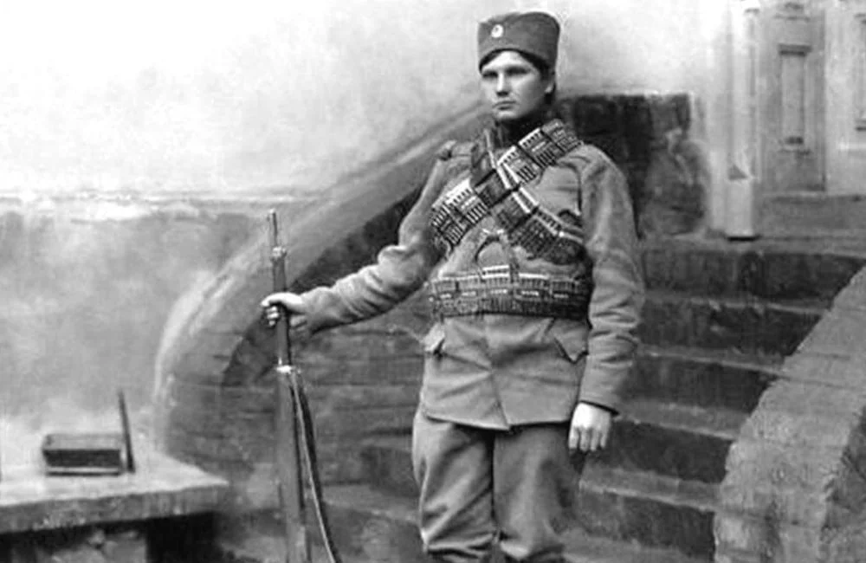
Војнички дани
Након кратког војновања у Првом балканском рату, Милунка са дринском дивизијом учествује у још крвавијем – Другом балканском рату.
Прославивши се у Брегалничкој битци, Милунка је задобила повреде које су војсци откриле њен прави идентитет.
Током превијања у болници, догодило се оно од чега је Милунка највише стрепела скоро годину дана након прикључивања српској војсци – сазнали су да је женско.
Venus
Venus has a beautiful name and is the second planet from the Sun. It’s terribly hot—even hotter than Mercury—and its atmosphere is extremely poisonous. It’s the second-brightest natural object in the night sky after the Moon

Slide 4
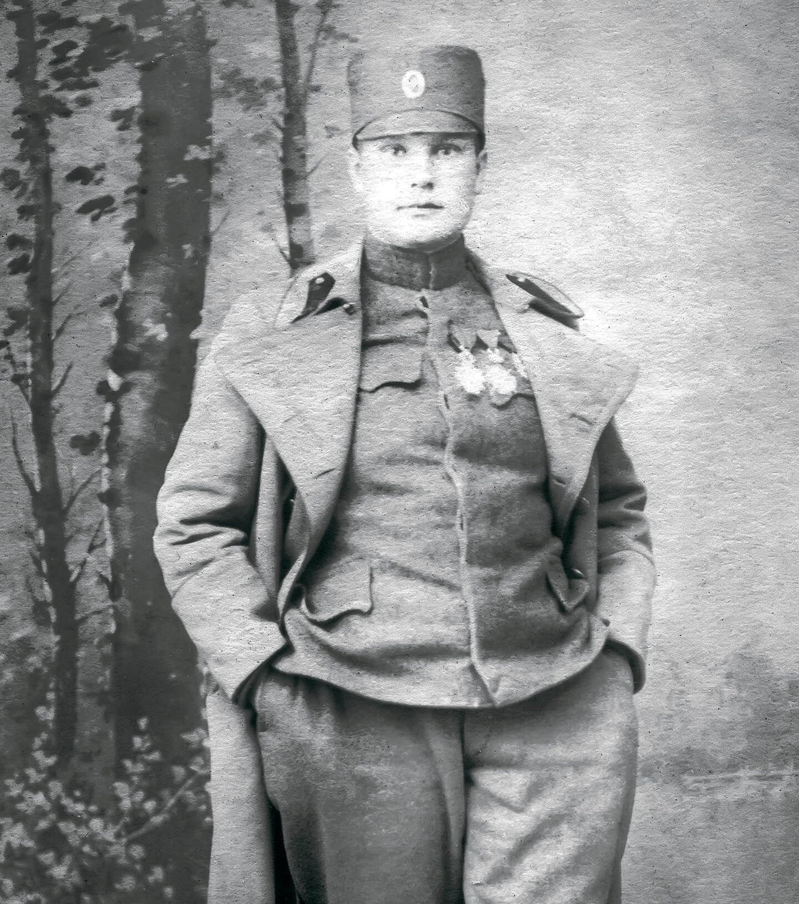
Први светски рат
Као добар војник, она одлучује да се наредном, Првом светском рату, никако не прикључи под маском, већ на фронт иступа под својим правим идентитетом, као војник Милунка Савић.
Иако су овоме предходила неслагања војводе Радомира Путника, који је у почетку тврдио да ‘’жени није место у рату’’, нудио јој је да обавља болничке послове.
Милунка се ипак прикључује најхрабријем од преко сто пукова које је српска војска имала – Гвозденом пуку.

Slide 5
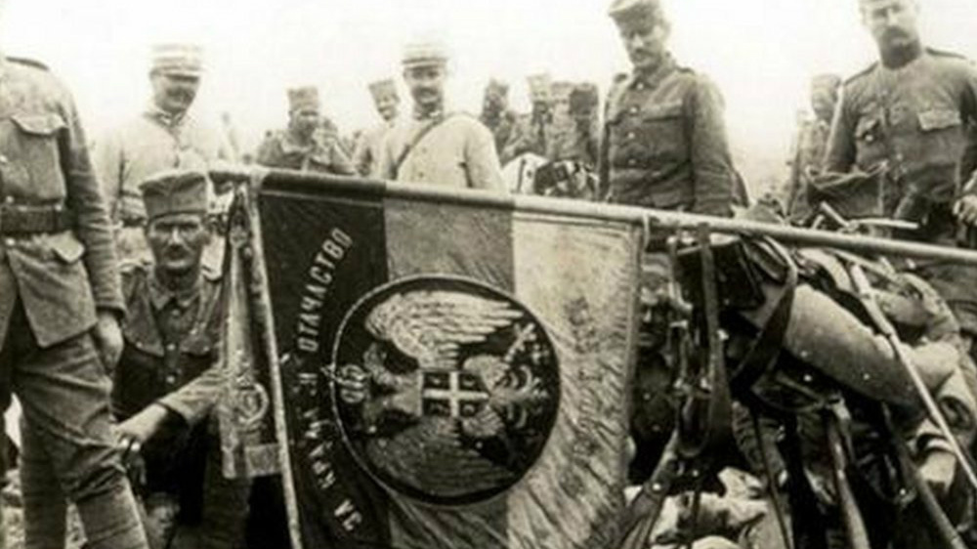
Гвоздени пук
Милунка се трудила да свој пук, пук ’’гвоздењака’’, како га је звала, не обрука.
У томе је успела добрим руковањем оружјем, а посебно бомби и успела.
Постигнувши огромне успехе у Колубарској битци, она добија први од шест ордена за храброст – орден Карађорђеве звезде.
У јесен 1915. године Милунка је у Македонији тешко рањена па се преко Албаније повлачи, да би неколико месеци касније вратила на фронт.

Slide 6
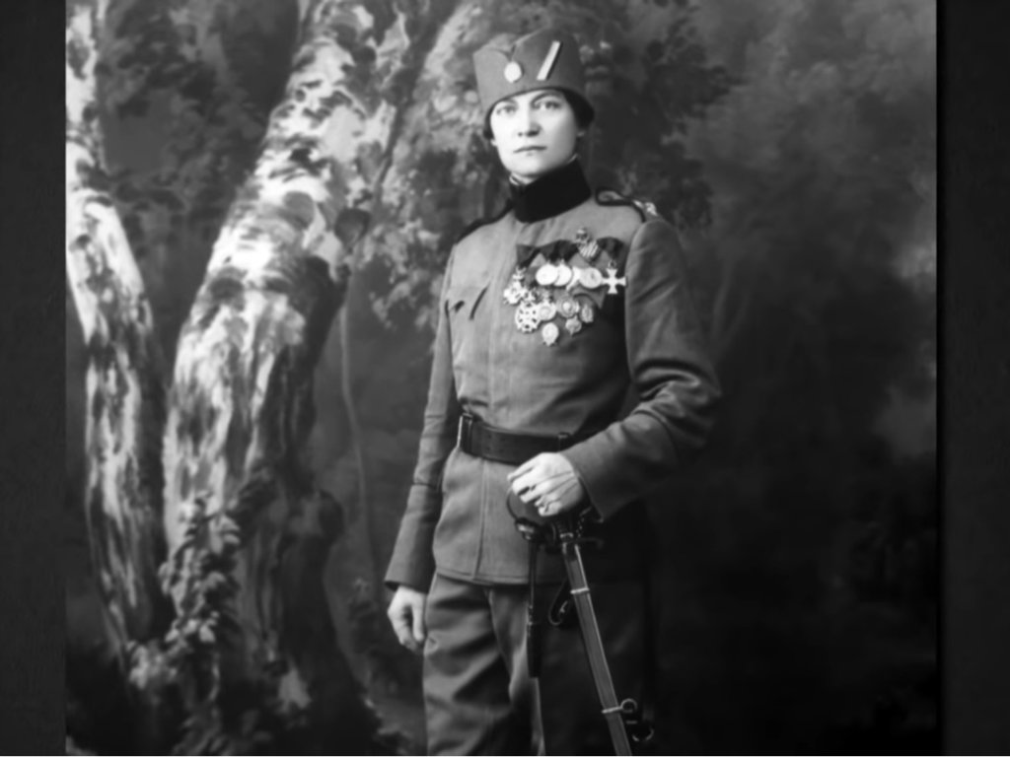
Солунски фронт
Само неколико месеци после ранавања Милунка се вратила на фронт.
На Солунском фронту поново ређа ратне успехе, од којих је најзначајнији био онај у битци на Кајмакчалану.
Након ове битке она добија мноштво одликовања, међу којима и два француска ордена Легије части.
Такође, Милунка је до данас остала једина жена одликована фрнацуским ‘’Ратним крстом са златном палмом’’.

Slide 7
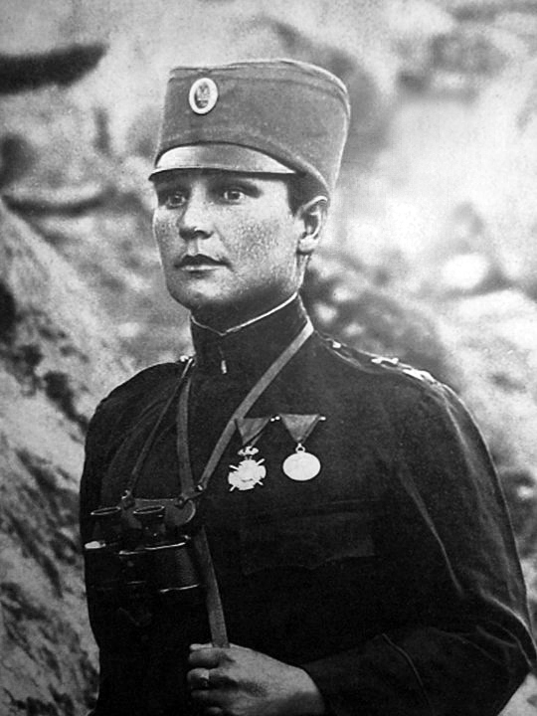
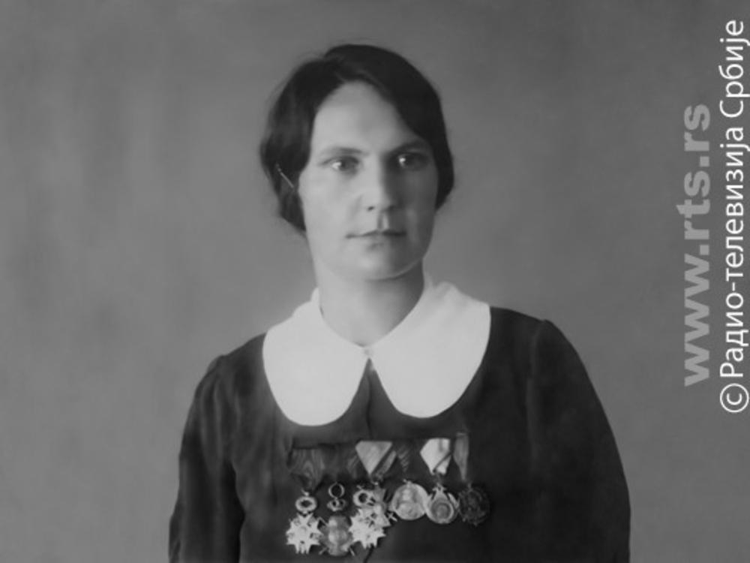
После рата
Након завршеног Првог светског рата, Милунка је 1920. године демобилисана, као наредник српске војске.
Удаје се за нешто млађег Вељка Глигорића и са њим добија ћерку Милену. Касније је још усвојила три ћерке, Милку, Вишњу и Зорку.
Породицу је издржавала својим радом, као куварица и чистачица а повремено се бавила и хуманитарним радом.

Slide 8
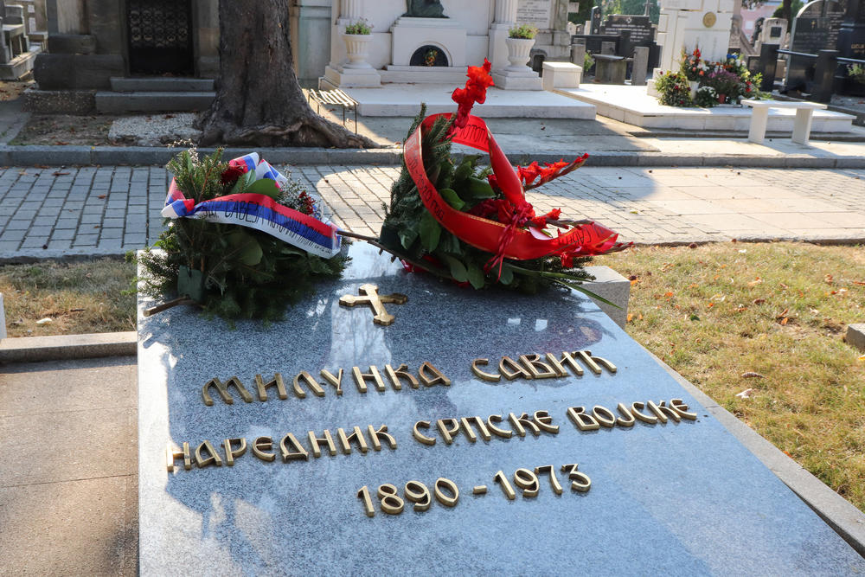
К Р А Ј
Умрла је 5. Октобра 1973. у Београду и сахрањена у породичној
гробници на Новом гробљу.
Њени посмртни остатици пренети су 10. Новембра 2013. у
Алеју заслужних грађана на Новом гробљу.

